Slide 1
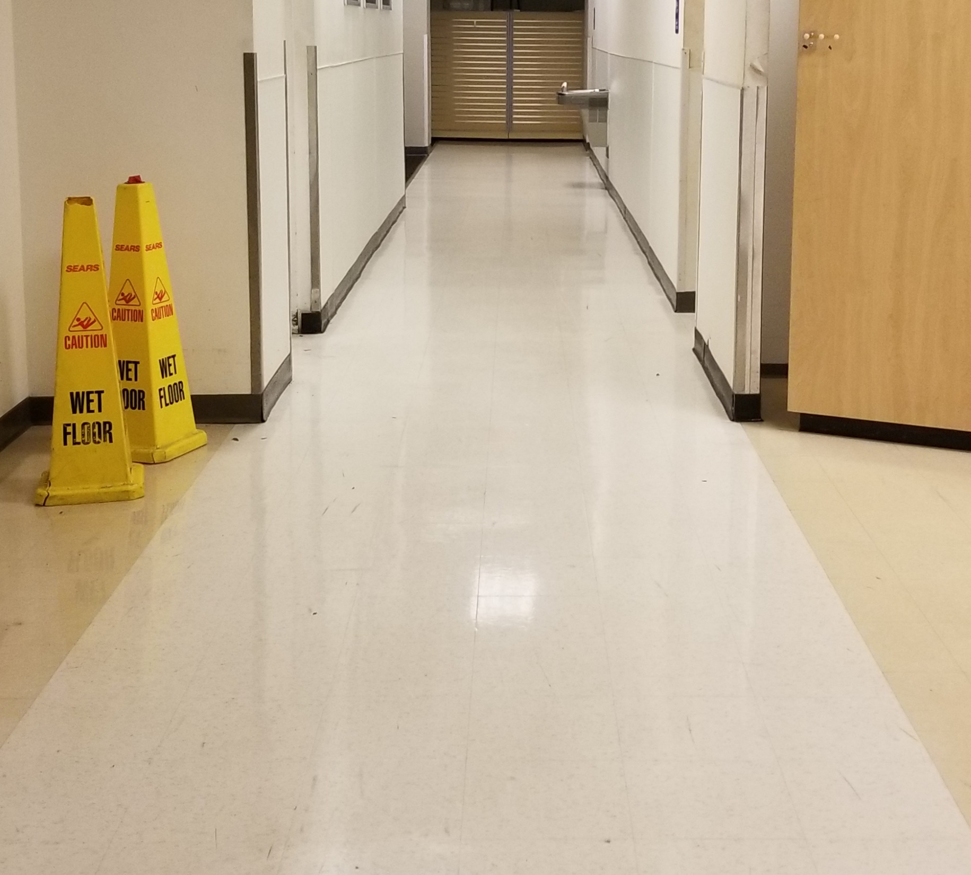
Charla / Presencial
ACCIDENTES FRECUENTES, CAÍDAS Y GOLPES
Notes:
El relator se preocupa de preparar todo lo necesario para el inicio del curso:
• Data.
• Computador.
• Sonido conectado y probado.
• Sillas y mesas, si fuera necesario.
• Temperatura de la sala.
• Saber dónde están ubicadas las salidas de emergencia.
• Saber dónde están los baños.
• Tener la lista de asistencia.
A continuación señalaremos los pasos que el facilitador debe seguir según protocolo ACHS:
1. Dar la bienvenida al Curso Fatiga Mental, dictado por Asociación Chilena de Seguridad, institución a la cual representa el relator.
2. Presentación del facilitador: «Mi nombre es (Indicar Nombre).»
3. Señalar profesión, experiencia laboral y OTEC con la cual trabaja .El relator se presenta, detallando su nombre.

Slide 2
Objetivos del curso
OBJETIVO
PÚBLICO OBJETIVO
Prevenir incidentes por golpes y caídas en los trabajadores.
Ser trabajador de empresas adheridas a la ACHS.

Slide 3
Introducción
Prevenir los accidentes es una tarea que requiere el compromiso de todos porque las consecuencias abarcan el desempeño propio, el de nuestros compañeros de labores y a la organización en general.
Por ello, descubre cómo evitarlos para no ser parte de las estadísticas de riesgo laboral.
¿Cuáles son los rubros que registran las tasas más altas de este tipo de situaciones? El agrícola, industrial, comercio y retail, transporte, construcción y el sector forestal.

Slide 4
¿Cómo prevenir accidentes y caídas?
En la mayoría de los casos, la clave está en identificar los riesgos asociados a este tipo de situaciones. Por ejemplo, sabemos que el 30% de los golpes ocurren por caída de elementos almacenados en altura, principalmente en bodegas, estanterías, racks y al cargar y descargar vehículos.
De esta manera, las medidas de prevención deben enfocarse en:
Evitar golpes al subir y bajar objetos
Utilizar escalas para alcanzar los materiales almacenados fuera de alcance de la estatura de la persona,
Solicitar ayuda para mover objetos pesados o voluminosos,
Verificar la estabilidad del material almacenado y comprobar el buen estado de las cajas o envases y,
Utilizar siempre equipos de protección personal.

Slide 5
Principales tipos de accidentes
En puestos de trabajo
Resbalón
Tropezón
Golpe
Objetos
en altura
Equipos rodantes

Slide 6
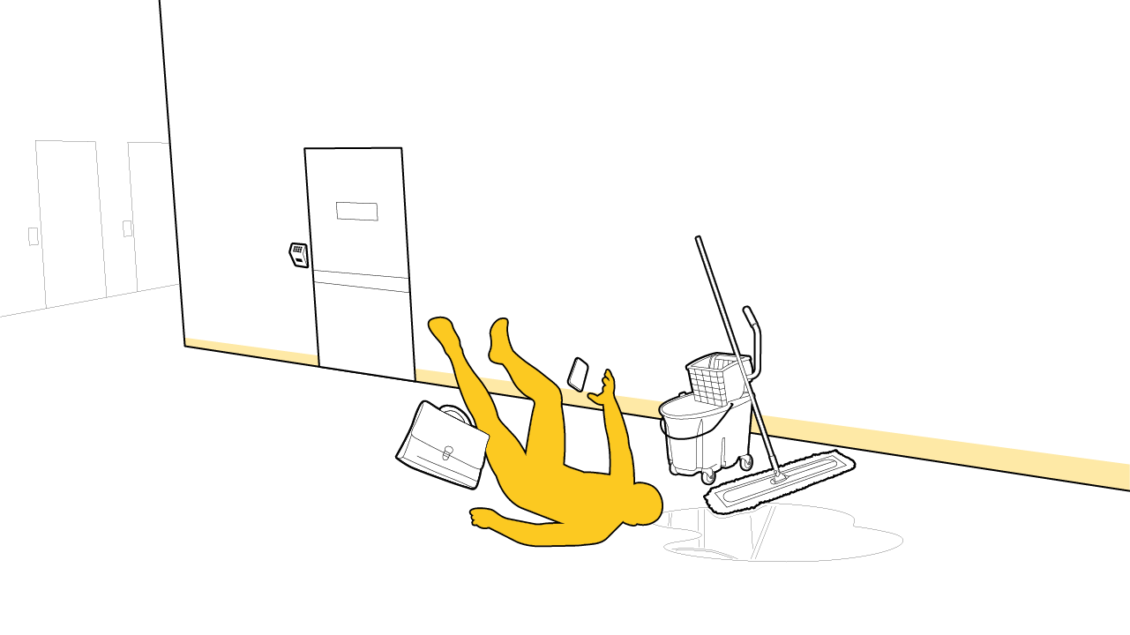
Principales tipos de accidentes
Resbalón
Un resbalón ocurre cuando el cuerpo pierde el equilibrio, debido a que el pie pierde tracción por una disminución de fricción entre el calzado y el piso.
El resbalón puede generar una caída y/o lesión. La mayoría de los resbalones se producen por la presencia de algún líquido. No obstante, también ocurren por presencia de contaminantes secos (Ej. polvo, talco, gravilla).

Slide 7
Principales tipos de accidentes
Resbalón en acceso
Condiciones y comportamientos que lo generan
Ir apurado a marcar
Circular sin estar pendiente de las condiciones del entorno (hablando por celular)
Piso recién limpiado, sin señalética ni segregación
Usar calzado inestable (tacos)
Aplicación de recubrimiento que disminuye coeficiente de fricción

Slide 8
Principales tipos de accidentes
Resbalón en acceso
Cómo evitarlo
Caminar de modo seguro, sin correr
Tomar conciencia del entorno
Limpiar en horarios que permitan secado de pisos y tránsito expedito
Usar calzado adecuado

Slide 9
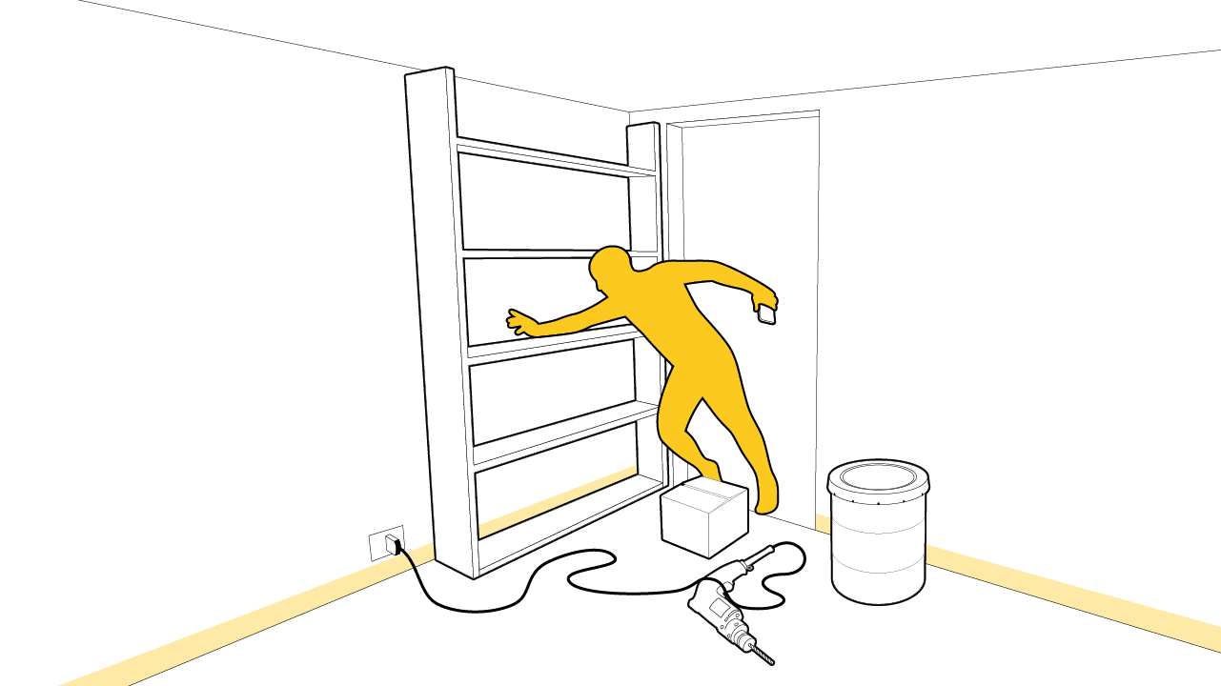
Principales tipos de accidentes
Tropezón
Un tropezón ocurre cuando el cuerpo pierde el equilibrio, debido a que el pie golpea contra un obstáculo o se enfrenta a un desnivel.
Este puede generar una caída y/o lesiones (tobillo, rodilla, pie y cadera).

Slide 10
Principales tipos de accidentes
Tropezón en taller
Condiciones y comportamientos que lo generan
Indiferencia frente a obstáculos en la vía
Zonas de trabajo /
almacenamiento no definidas
Zonas de tránsito
no demarcadas
Equipos, herramientas y piezas obstaculizan el paso

Slide 11
Principales tipos de accidentes
Resbalón en acceso
Cómo evitarlo
Despejar las vías de tránsito
Guardar herramientas y materiales en su lugar
Definir y demarcar las zonas

Slide 12
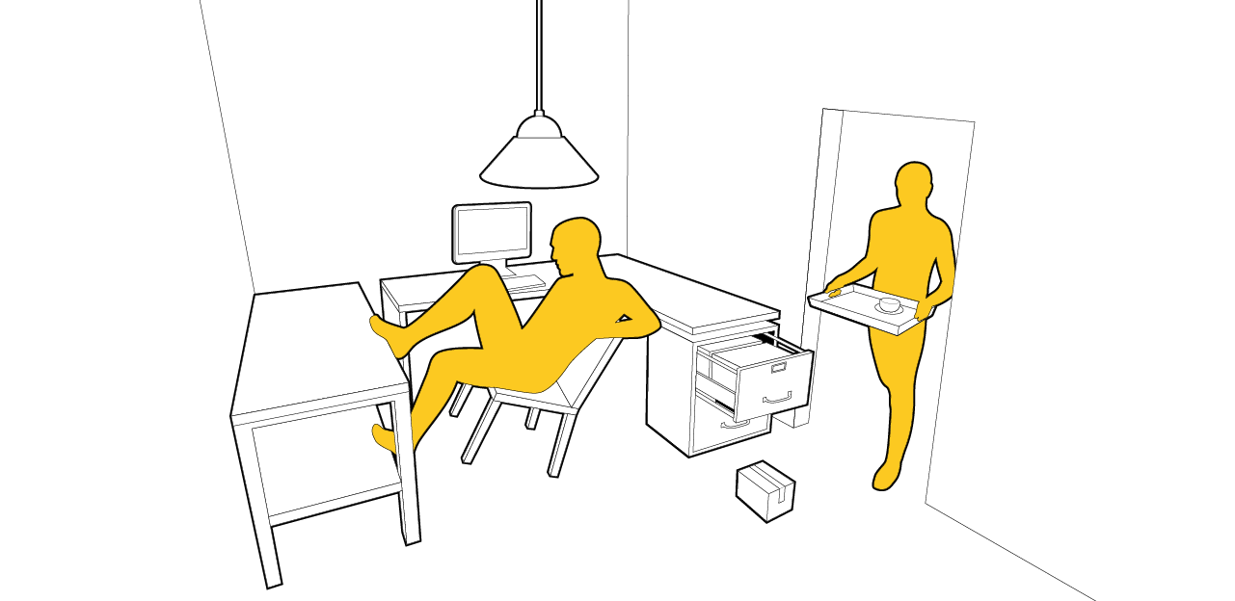
Principales tipos de accidentes
Golpe al mover carga en puestos de trabajo
El 17 % de los accidentes leves tipo golpeado por/con/contra ocurre al abrir/cerrar puertas, portones, ventanas, tapas y al usar muebles de todo tipo.

Slide 13
Principales tipos de accidentes
Golpe al mover carga en puestos de trabajo
Condiciones y comportamientos que lo generan
No tener visibilidad al abrir puertas
Situar objetos colgantes y salientes por debajo de 2 metros de altura
No mantener la vista en la tarea que estás realizando
Poner las manos en marcos de puertas y ventanas donde se pueda recibir golpes
No tener orden en los lugares de trabajo
No verificar que puertas y ventanas no se cierren bruscamente
No señalizar o demarcar la zona de la puerta
No utilizar el mobiliario según diseño
No mantener los cajones cerrados
Dejar obstáculos en las vías de tránsito

Slide 14
Principales tipos de accidentes
Golpe al mover carga en puestos de trabajo
Cómo evitarlo
Tener visibilidad al abrir puertas
Situar objetos colgantes y salientes por sobre 2 metros de altura
Mantener la vista en la tarea que se está realizando
No obstruir el campo visual cuando se transporta objetos en las manos
No poner las manos en marcos de puertas y ventanas donde se pueda recibir golpes
Mantener el orden en el lugar de trabajo
Verificar que puertas y ventanas no se cierren bruscamente. Instalar brazos hidráulicos y/o ganchos si es necesario
Señalizar o demarcar la zona de la puerta
Utilizar el mobiliario según diseño
Mantener los cajones cerrados
No dejar obstáculos en las vías de tránsito

Slide 15
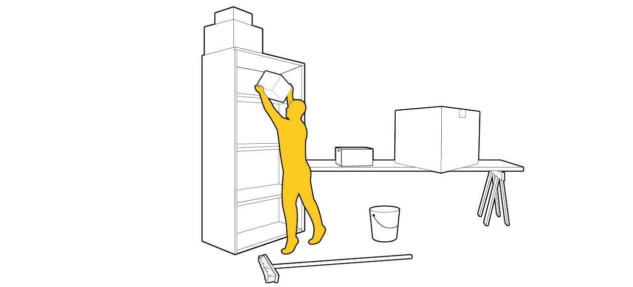
Principales tipos de accidentes
Golpe al mover carga, objetos en altura
El 30% de los accidentes leves tipo golpeado por/con/contra ocurre por caída de objetos almacenados en altura.

Slide 16
Principales tipos de accidentes
Golpe al mover carga, objetos en altura
Condiciones y comportamientos que lo generan
No respetar la altura máxima de almacenamiento
Almacenar objetos pesados arriba
Manipular objetos pesados/voluminosos sin pedir ayuda
No utilizar escala para alcanzar los materiales almacenados arriba
Mal estado de los envases / cajas
Materiales almacenados y estanterías inestables
No utilizar EPP, guantes y calzado de seguridad
No mantener el orden del lugar de trabajo

Slide 17
Principales tipos de accidentes
Golpe al mover carga, objetos en altura
Cómo evitarlo
Respetar la altura máxima de almacenamiento
Solicitar ayuda para mover objetos pesados o voluminosos
Utiliza escala para alcanzar los materiales almacenados arriba
No utilizar niveles de la estantería como escalón
Verificar el estado de los envases/cajas
Verifica la estabilidad del material almacenado y la estantería
Almacenar los objetos más pesados abajo
Utilizar EPP: guantes y calzado de seguridad
No mantener el orden del lugar de trabajo

Slide 18
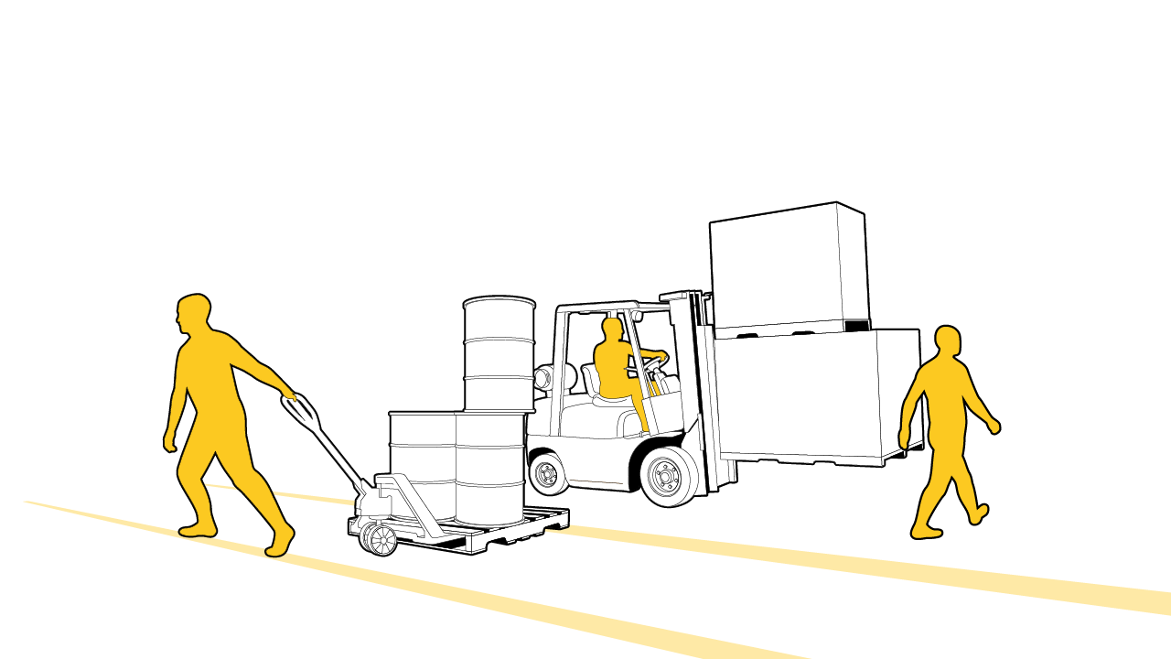
Principales tipos de accidentes
Golpe al mover carga, equipos rodantes
El 16% de los accidentes leves tipo golpeado por/con/contra ocurre durante las operaciones de maniobra con equipo rodante, grúas horquilla y traspaleas al movilizar carga, pallets y bins, vacíos y llenos.

Slide 19
Principales tipos de accidentes
Golpe al mover carga, equipos rodantes
Condiciones y comportamientos que lo generan
No poner atención a los obstáculos portones, marco de puerta, pilares, cañerías y canalizaciones eléctricas
Falta de planificación y coordinación entre operadores y ayudantes
No mantener la carga en equilibrio usando SIEMPRE pallets
No transitar por las zonas demarcadas para peatones
No mantener la vista en la tarea
Obstáculos no señalizados
No usar EPP: calzado de seguridad y chaleco reflectante
Circular con las horquillas en posición arriba
Falta de señales de seguridad y demarcaciones en el piso
Circular entre vehículos o equipos en movimiento

Slide 20
Principales tipos de accidentes
Golpe al mover carga, equipos rodantes
Cómo evitarlo
Poner atención a los obstáculos como portones, marcos de puerta, cañerías, pilares
Planificación y coordinación entre operadores y ayudantes
Usa siempre pallets. La carga debe estar apilada y balanceada en forma estable
Transitar por las zonas demarcadas para peatones
Mantener siempre la vista en la tarea
Señalizar los obstáculos: pilares, cañerías, desniveles, entre otros
Usar EPP: calzado de seguridad y chaleco reflectante
Circular con las horquillas en posición abajo
Demarcar y respetar la señalización en el piso
No circular entre vehículos o equipos en movimiento

Slide 21

Conclusiones
Para evitar este tipo de accidentes recuerda y utiliza las recomendaciones revisadas en la presente charla.
De esta manera, las medidas de prevención deben enfocarse en:
Evitar golpes al subir y bajar objetos.
Utilizar escalas para alcanzar los materiales almacenados fuera de tu alcance.
Solicitar ayuda para mover objetos pesados o voluminosos.
Verificar la estabilidad del material almacenado.
Comprobar el buen estado de las cajas o envases y utilizar siempre equipos de protección personal.
Aplicando estas medidas, evitaras la ocurrencia de accidentes laborales.

Slide 22



Encuesta de satisfacción – Curso abierto presencial
tinyurl.com/26vbepn4
Escanea este código
O ingresa a este link

Slide 23

Encuesta de satisfacción – Curso cerrado presencial
tinyurl.com/ujnzkjew
Escanea este código
O ingresa a este link

Slide 24

Vive el cuidado

